Slide 1
Magdalena
Caracteristica | Valor
Superficie | 20979.96
Poblacion Total | 962388
Prc Superficie Rural | 0.4709674
Region | Región Caribe

Slide 2
Estadisticas descriptivas de - Magdalena
Estadisticas | Valor
min | 4.0
Cuartil_1 | 5.0
Mediana | 7.0
Cuartil_3 | 12.0
max | 119.0
sd | 24.1

Slide 3
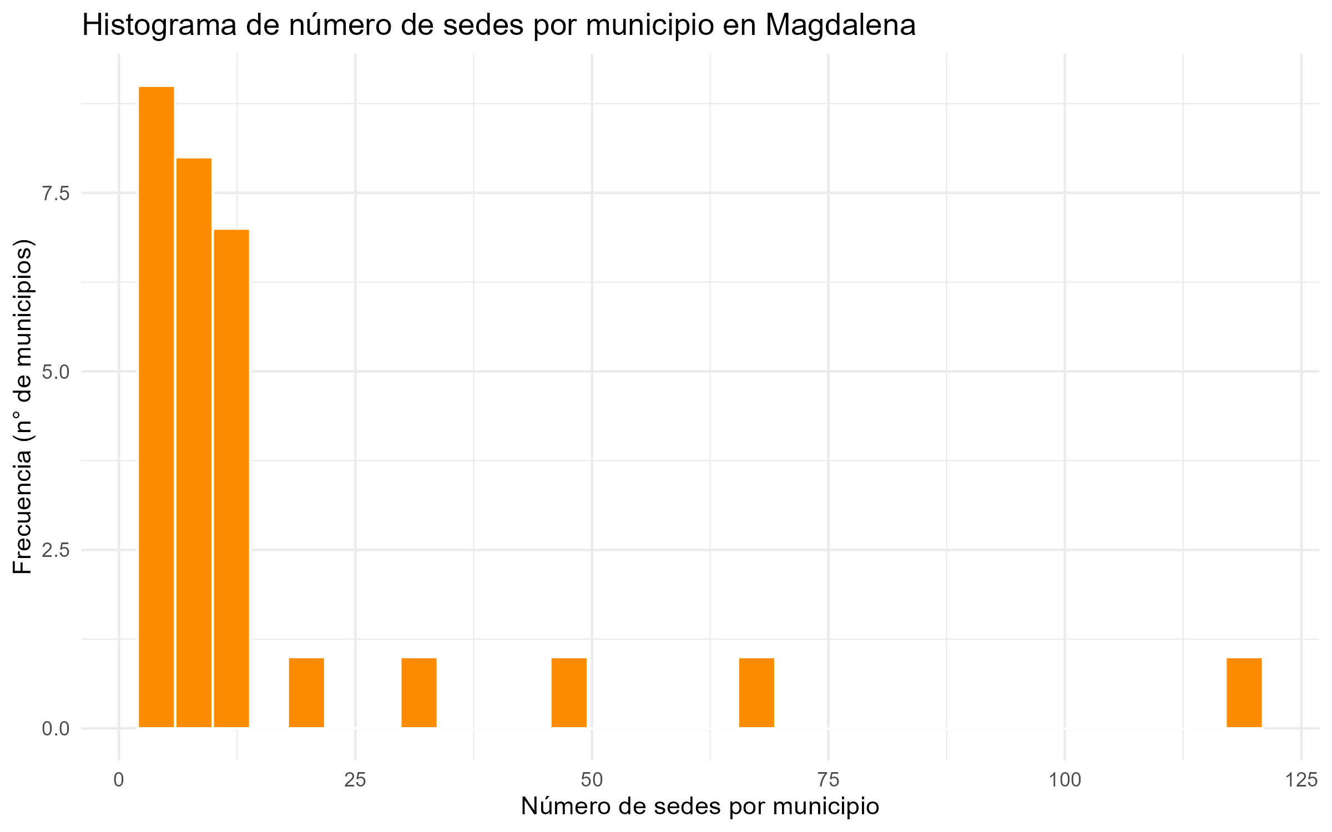
Histograma - Magdalena

Slide 4
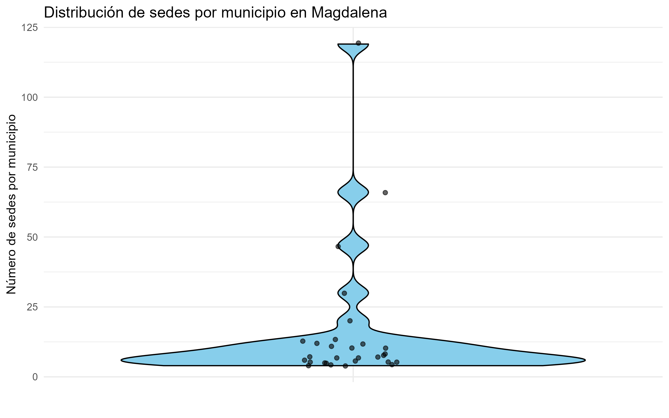
Violín - Magdalena

Slide 5
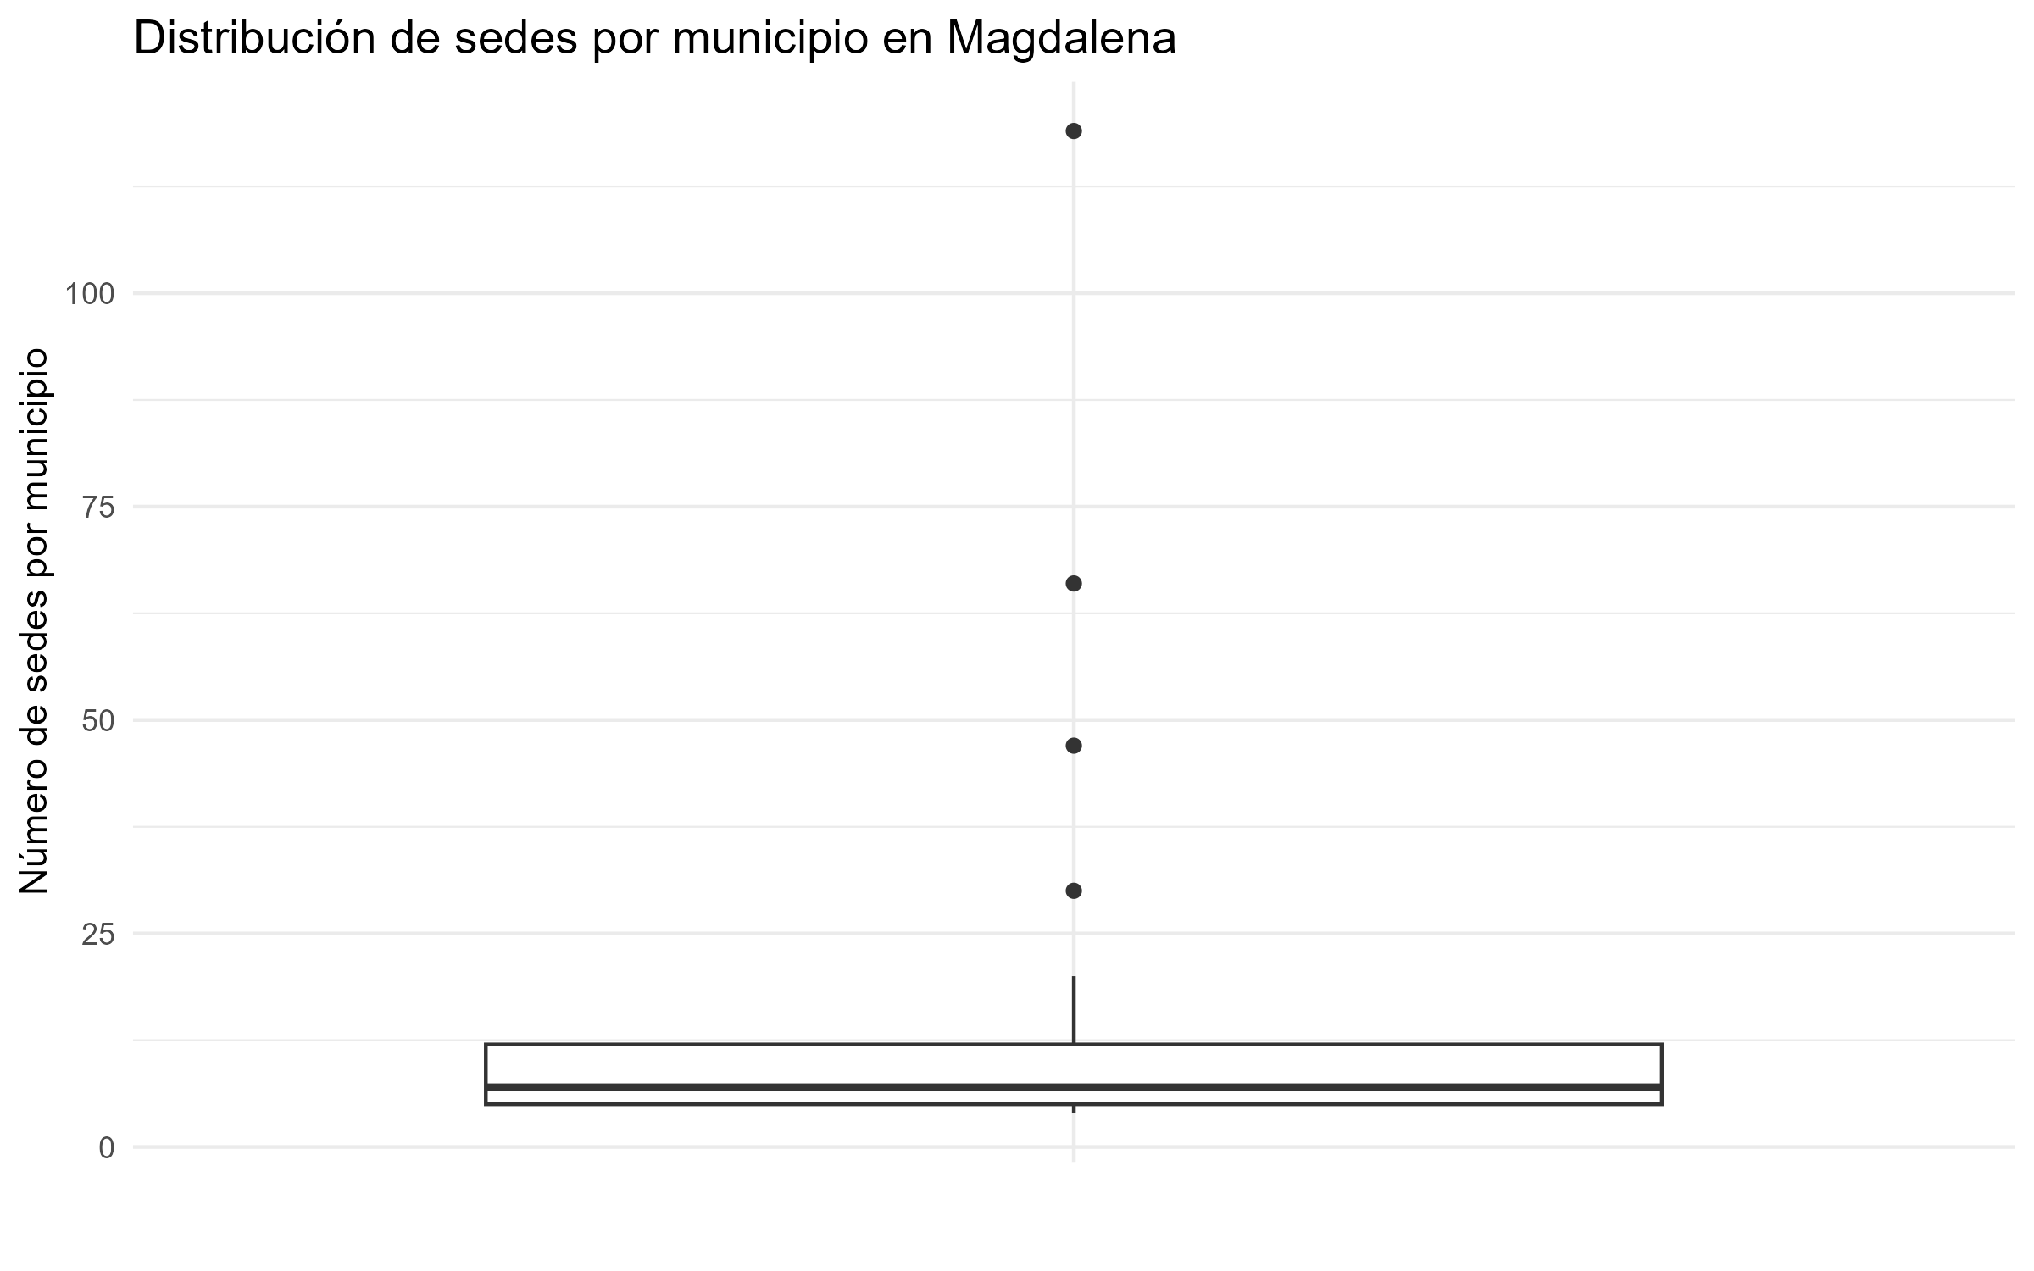
Cajas - Magdalena

